Slide 1
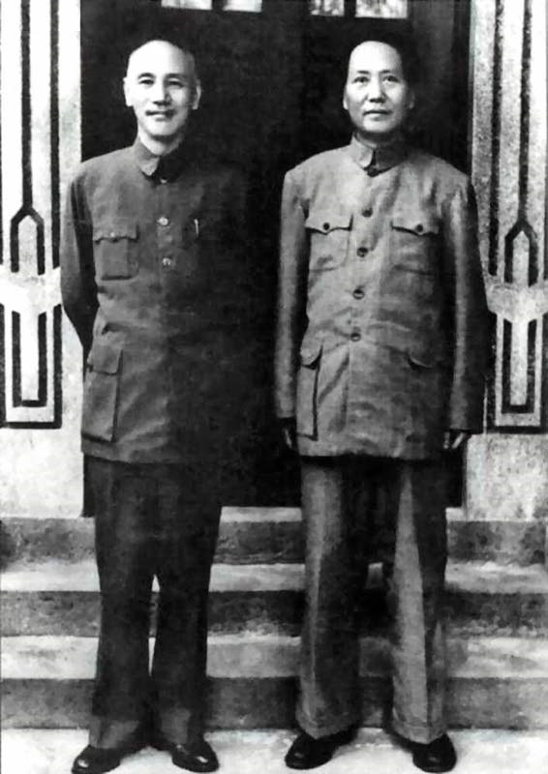
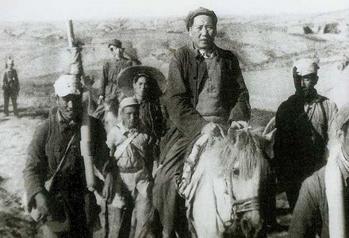
第23课 内战爆发
重点：重庆谈判
难点：中共中央转战陕北

Slide 2

抗战胜利后的中国时局：
独裁、内战
和平、民主
代表
代表
大地主大资产阶级
中国人民
国民党
（蒋）
共产党
（毛）
扶
反
美国

Slide 3

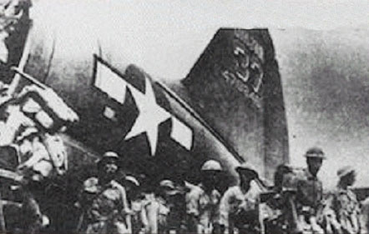
一、重庆谈判
（一）背景
1.蒋介石得到美国政府支持阴谋发动内战
“今日的中心，在于消灭共产党！日本是我们国外的敌人，中共是我们国内的敌人！只有消灭中共，才能达成我们的任务。”
——1945年5月国民党“六大”蒋介石的讲话
美国飞机空运国民党军队到内战前线

Slide 4
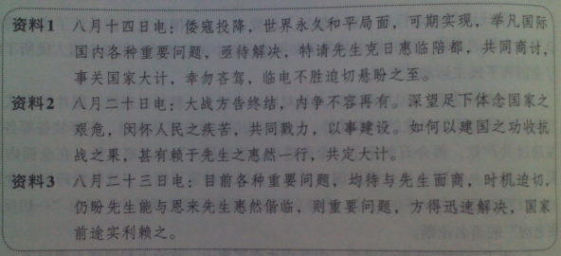
2.蒋介石电邀毛泽东来重庆谈判
阅读以下材料，回答问题：
蒋介石邀请毛泽东去重庆谈判的目的是什么？
目的：一是为发动内战争取时间，
二是在政治舆论上获得主动、 把不愿和平的罪名强加到中国共产党身上。

Slide 5
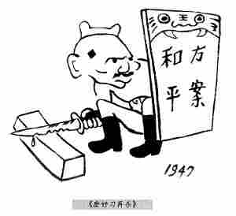
《磨好刀再杀》
假和平，真内战

Slide 6
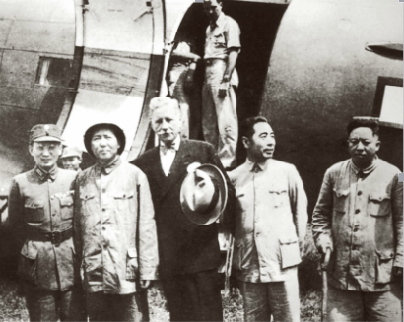
3.中共为争取国内和平，应邀谈判
毛泽东去重庆谈判的目的
A.响应人民要求和平的呼声，捍卫人民利益，尽可能制止内战，努力寻求和平、民主、团结的道路；
B.如果和谈不成功，以真和谈揭穿蒋假和平的面目，表达中共的和平诚意，以团结教育广大人们群众。
毛泽东等赴重庆谈判

Slide 7
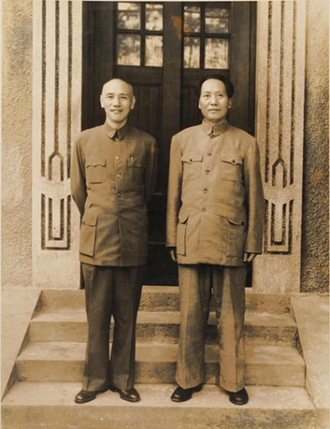
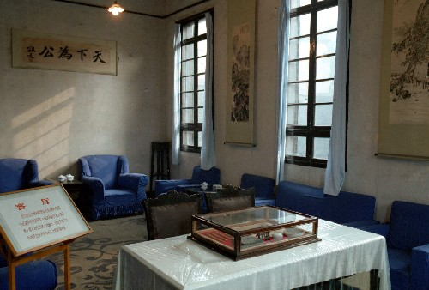
（二）时间、地点
1945年8月—10月中国共产党同国民党在重庆谈判
谈判地点
重庆桂园
毛泽东和蒋介石在重庆合影
（1945年8月）

Slide 8
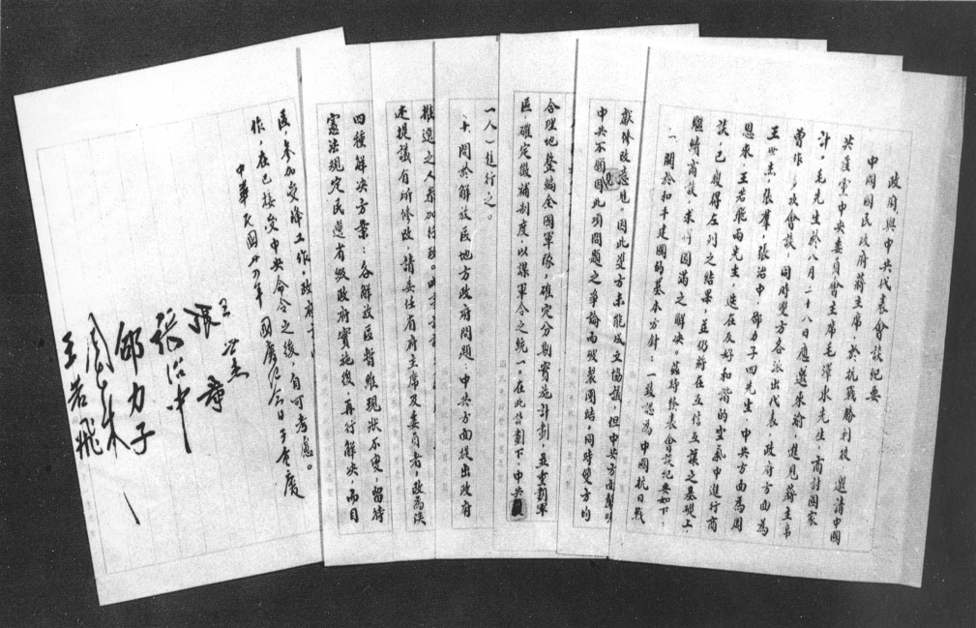
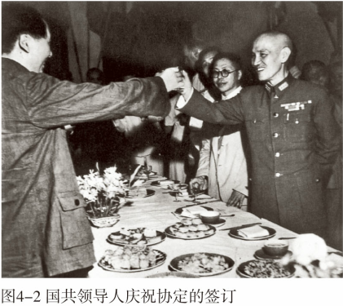
（三）结果
1945年10月10日，国共双方签署了《政府与中共代表会谈纪要》，即“双十协定”。双方同意以和平、民主、团结、统一的基础，长期合作，坚决避免内战，建设独立、自由和富强的新中国。召开政治协商会议，邀集各党派代表和社会贤达协商国是，讨论和平建国方案。
《双十协定》原稿影印件

Slide 9
（四）政治协商会议的召开
时间
地点
主要内容
1946年1月10日
重庆
讨论了建立联合政府、和平建国纲领、召开国民大会、修改宪法草案、整编军队等问题
通过了一系列决议，再次确定了避免内战、和平建国的方针。
重庆谈判与政治协商会议的召开，为
中国实现民主统一、和平建国带来了一线曙光。

Slide 10
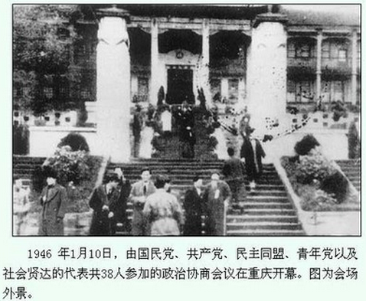
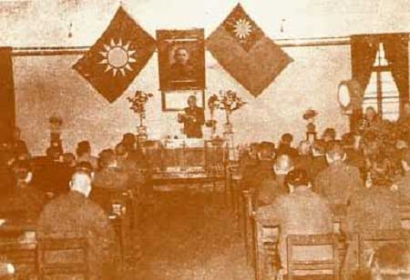
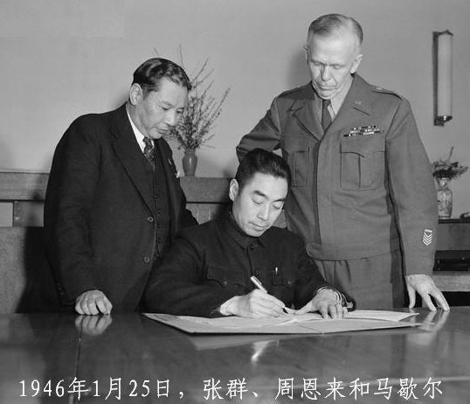

Slide 11
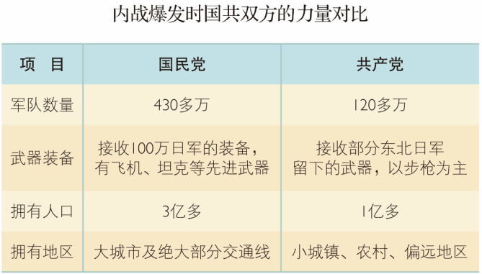
二、国民党发动内战
（一）内战爆发前的形势

Slide 12
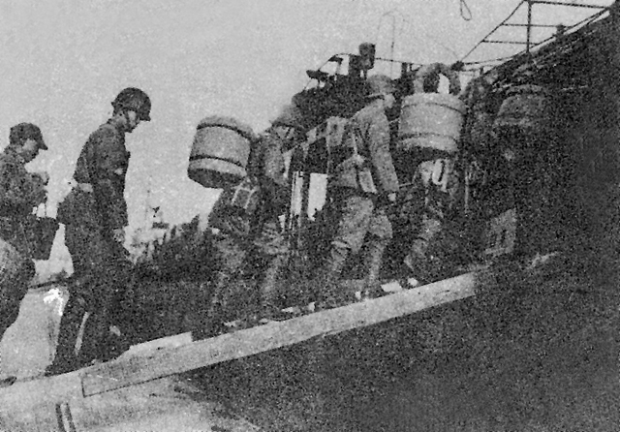
美国飞机空运国民党军队到内战前线
国民党军队乘美国登陆舰开往东北

Slide 13
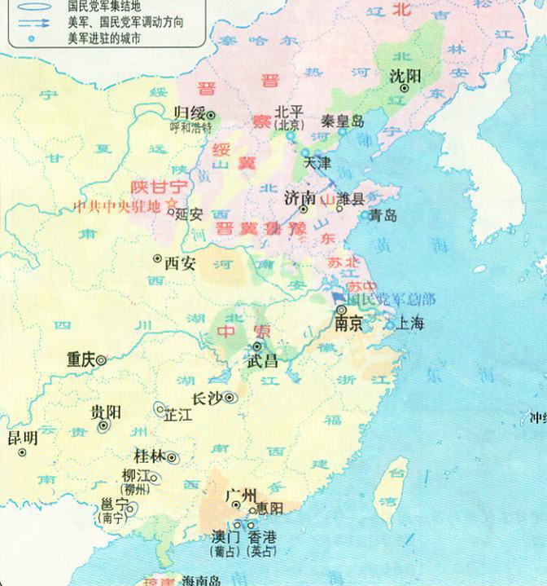
（二）内战爆发
时间：
1946年6月
标志：
蒋介石公然违背“双十协定”，撕毁政协决议，全力围攻中原解放区，发动了全面内战。
中原解放区

Slide 14
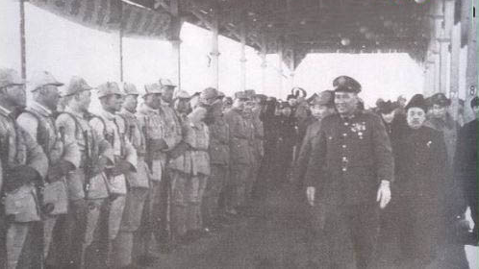
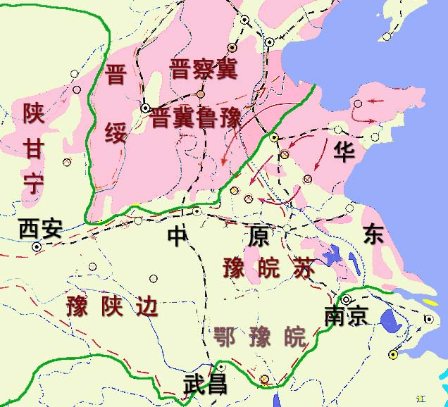
（三）全面进攻和重点进攻
1946年10月，国民党军队占领张家口，全面进攻达到最高峰；1947年3月，国民党全面进攻被粉碎。开始发动对陕北解放区和山东解放区的重点进攻。
陕北
山东
国民党军队占领张家口后检阅部队
国民党进攻陕北和山东解放区

Slide 15
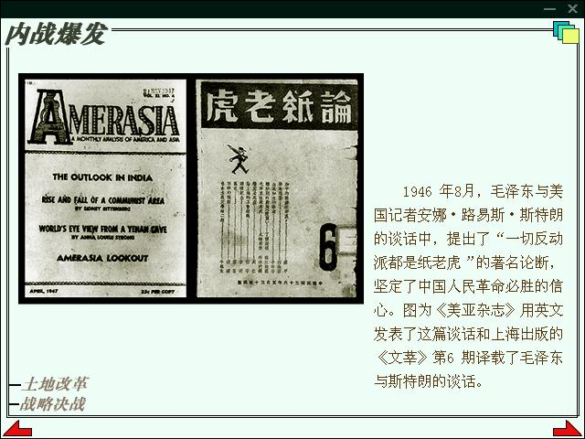
三、解放区军民的自卫反击
（一）“一切反动派都是纸老虎”
1946年8月，毛泽东与美国记者安娜·路易斯·斯特朗的谈话中，提出了“一切反动派都是纸老虎”的著名论断，坚定了中国人民革命必胜的信心。

Slide 16
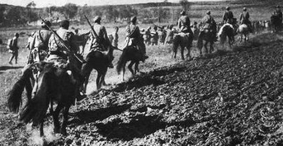
（二）粉碎国民党的全面进攻
想一想：面对国民党的疯狂攻势，解放军采取怎样的策略最终粉碎敌人的全面进攻的？
战略战术：自卫战争
主要方式：运动战
主要目标：歼灭敌人有生力量
作战原则：集中优势兵力各个歼灭敌人
人民解放军快速机动作战

Slide 17
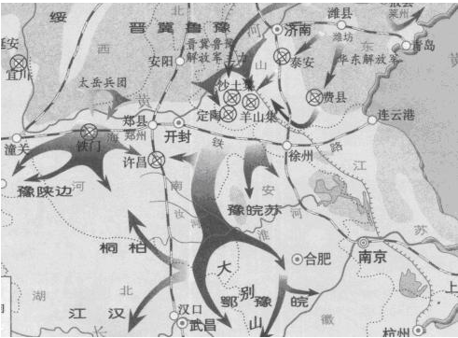
解放区军民经过半年多的自卫反击战，粉碎了国民党军的全面进攻。

Slide 18
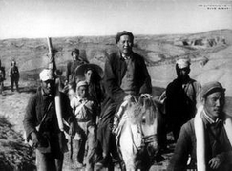
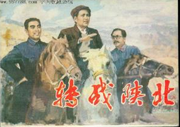
（三）粉碎国民党的重点进攻
从毛泽东、周恩来等率领中共中央和解放军总部主动撤离延安，转战陕北。
毛泽东转战陕北

Slide 19
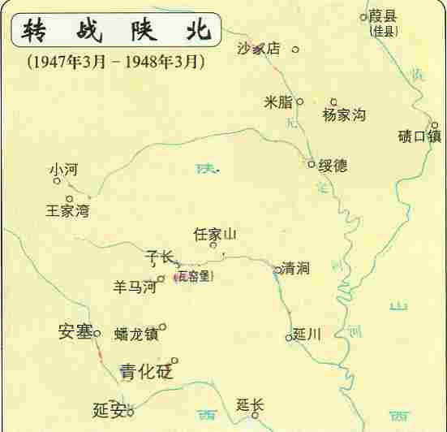
彭德怀率领西北野战军先后取得青化砭、沙家店等战役的胜利，粉碎了国民党军队对陕北的重点进攻。

Slide 20
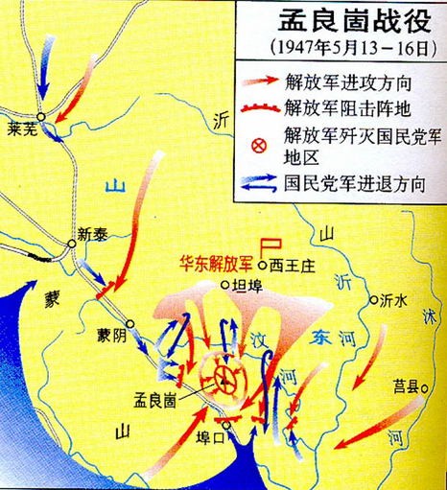
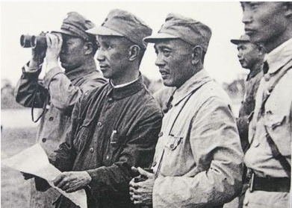
华东野战军在山东孟良崮战役消灭国民党王牌主力整编第七十四师，打退了敌人对山东解放军的重点进攻。
粟裕视察前线

Slide 21
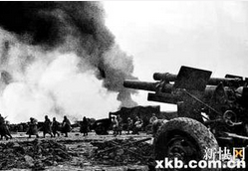
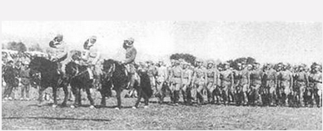
资料
人民解放军在第一年度作战中，共歼灭国民党正规军97．5个旅共78万人，平均每个月歼敌8个旅，连同非正规军，共歼敌110多万人。国民党军队第一线的突击兵力，已下降到只占开始进攻解放区时的总兵力的34％，国民党军队减少到373万人，人民解放军则在战斗中不断发展壮大，总兵力增加到195万人，并积累了大兵团作战的经验总兵力。

Slide 22
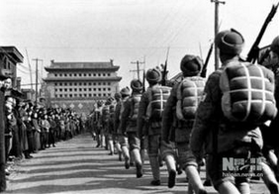
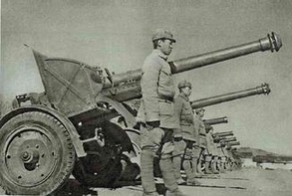
与国民党战略反攻的机会即将到来！

